Slide 1
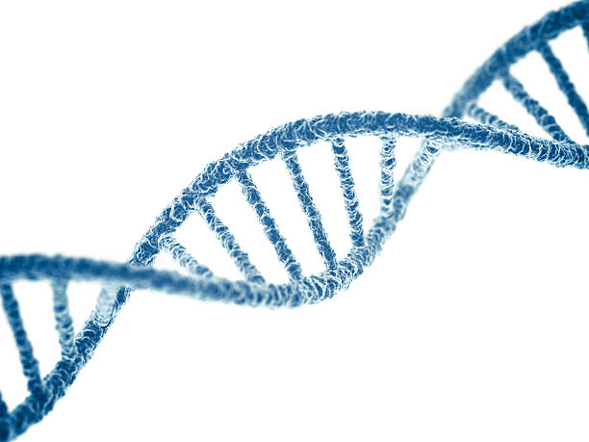
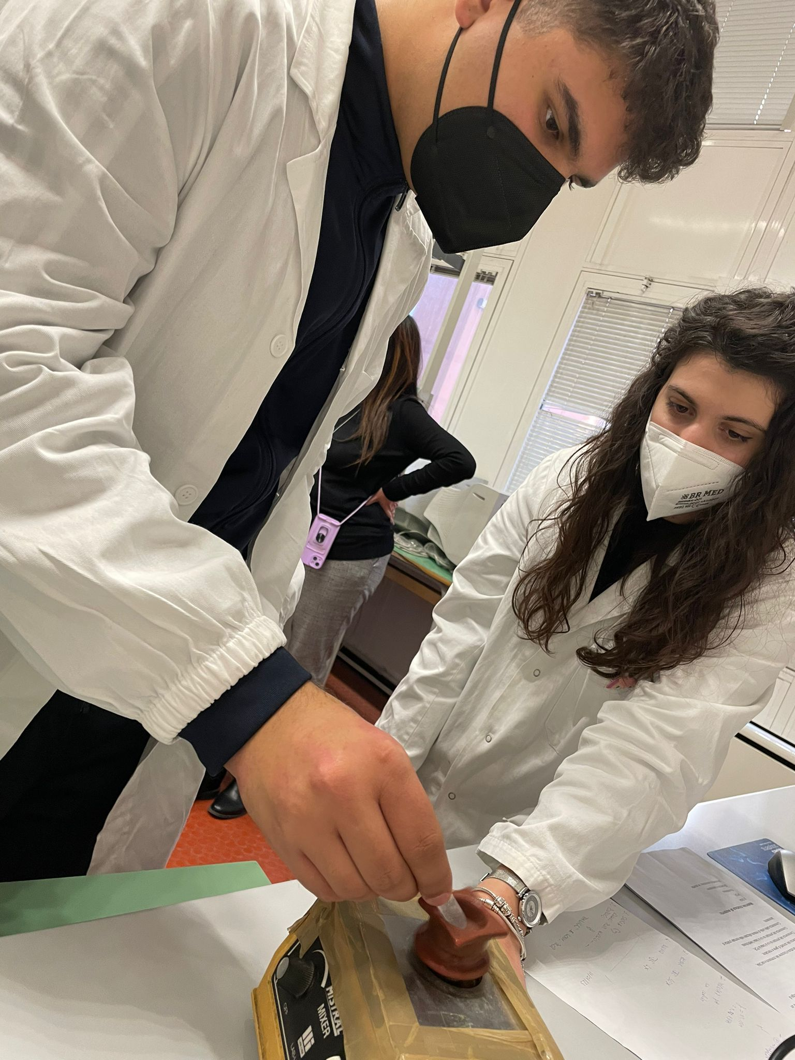
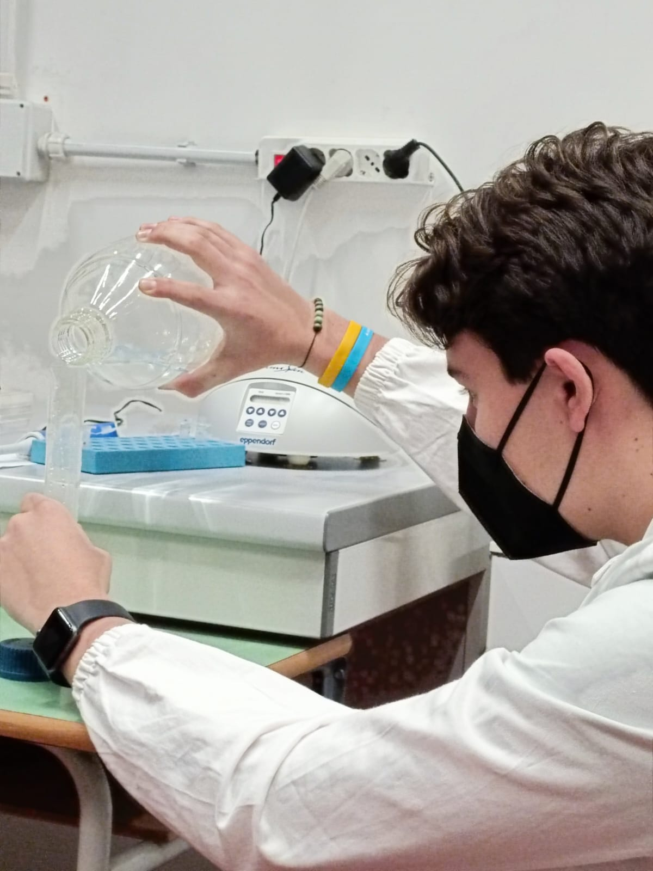
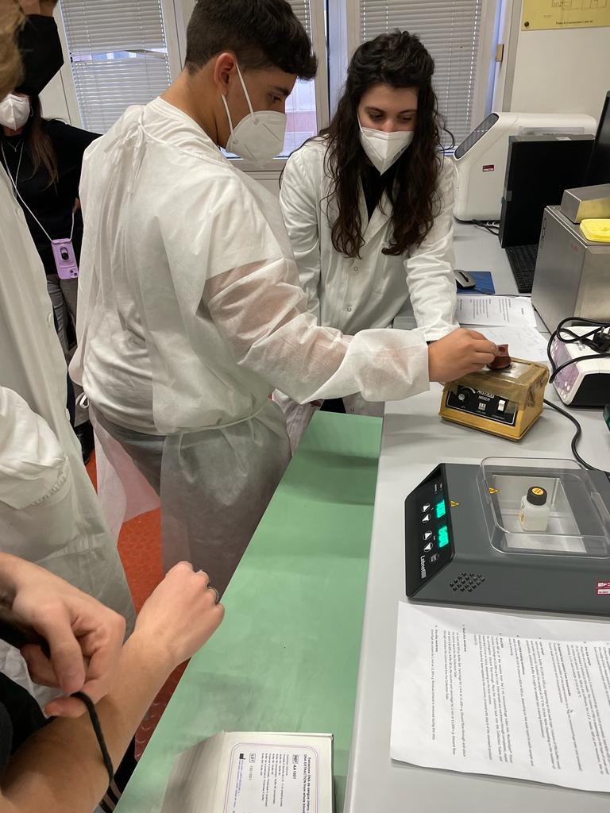
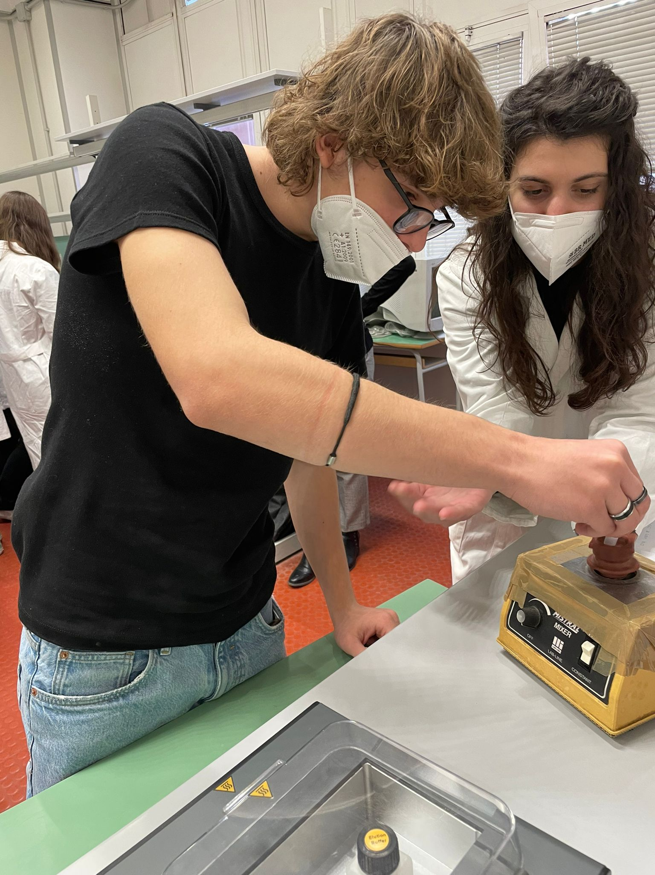
PCTO GENETICA 2022/23
CREATED BY:
JOSEPH FRANCESCO RIITANO
AURELIO PELLICANO
MATTEO PATERNOSTRO
NICOLA PELLICORI

Slide 2
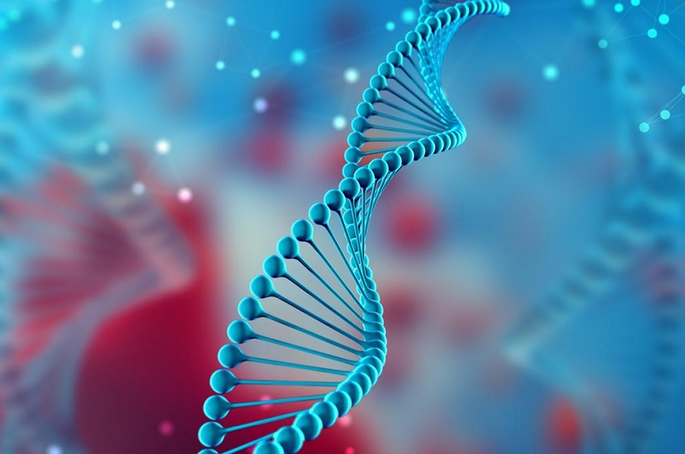
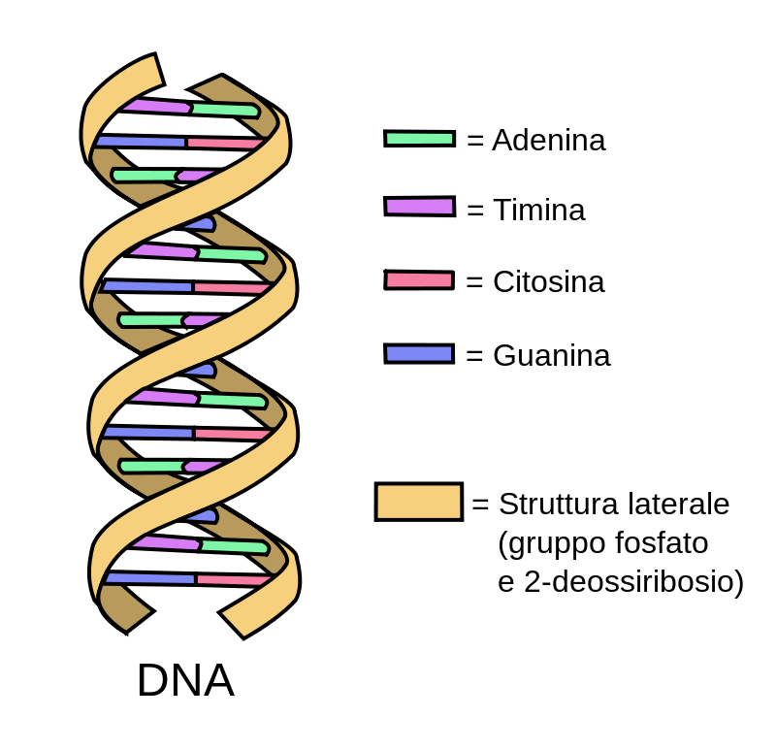
Il DNA
La molecola di DNA contiene tutte le informazioni indispensabili per produrre le migliaia di proteine presenti nel nostro corpo: alcune di queste proteine includono gli enzimi responsabili della produzione della melanina, altre hanno funzioni strutturali, altre ancora sono responsabili del nostro aspetto fisico.
FUNZIONE
Il DNA (acido desossiribonucleico) una grande molecola composta da nucleotidi a cui è affidata la codificazione delle informazioni genetiche; costituisce la sostanza fondamentale del gene ed è responsabile della trasmissione dei caratteri ereditari.
COM’E’ FATTO
Il DNA è composto da due filamenti a forma di elica, uniti l'uno all'altro dalle cosiddette basi azotate, i cui nomi sono adenina (A), citosina (C), guanina (G) e timina (T). Queste 4 basi costituiscono l'alfabeto con cui è scritto il libro del DNA.

Slide 3
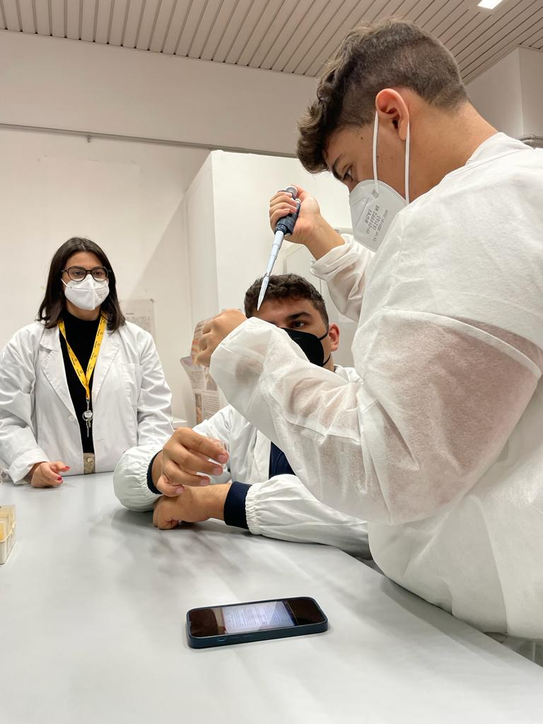
MICROPIPETTE
La micropipetta è uno strumento utilizzato nei laboratori, soprattutto biologici o chimici, adatto al trasferimento di piccole o piccolissime quantità di liquidi, nell'ordine dei microlitri (μL), in cui è possibile selezionare le aliquote da prelevare operando su di un selettore. Normalmente vengono utilizzate micropipette che consentono il prelievo di 1.000-100 μL, 100-10 μL e 10-1 μL.
Le micropipette sono composte da un blocco principale (costituito dal selettore di volume, dall'indicatore di volume, dall'impugnatura, dal bottone di aspirazione-rilascio del liquido e da un bottone d'espulsione dei puntali) e dai puntali, che sono separati dal blocco principale. Le micropipette funzionano con puntali monouso in materiale plastico, adatti ad assicurare la pulizia degli stessi; per applicazioni particolari si può fare uso di puntali sterili.

Slide 4
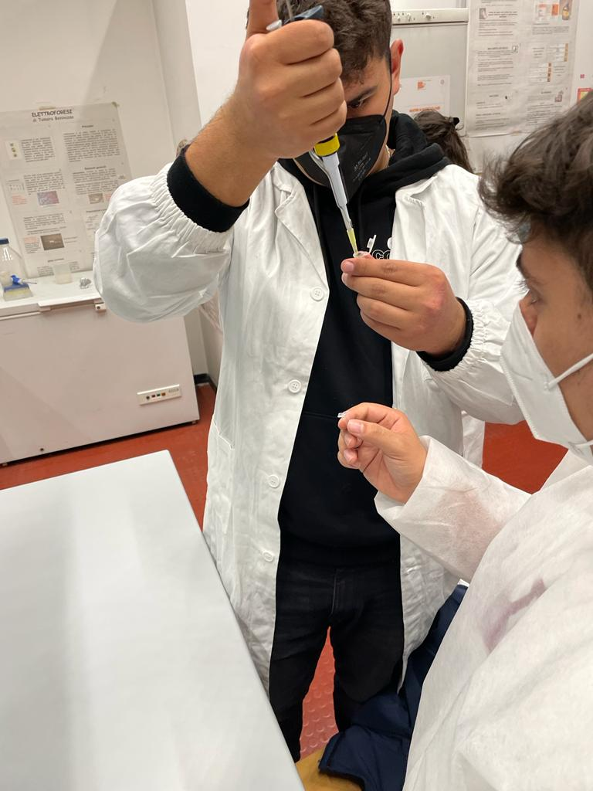
SOLUZIONI
Le soluzioni sono miscugli omogenei i cui componenti,non piu distinguibili,mantengono invariate le loro proprietà.In generale: si definisce soluzione la dispersione omogenea,in diversi rapporti,di due o più specie chimiche che non possono essere distinguibili visivamente.
TBE
Il buffer TBE è una soluzione tampone usata nella preparazione di gel elettroforetici di agarosio per la separazione di frammenti di DNA risultanti dall'amplificazione di PCR, da protocolli di purificazione e da esperimenti di clonaggio.

Slide 5
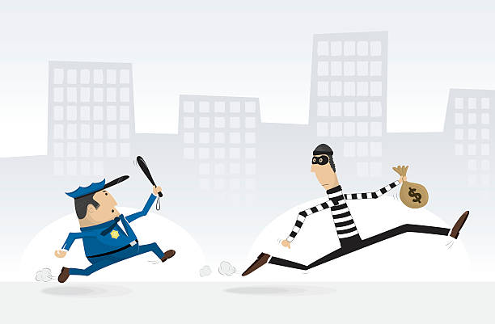
LA STORIA
Scena del crimine
Ore 00:00 michael guardia giurata , prende servizio alle 21:00 . Secondo la sua testimonianza dopo quell’ora nessuno è entrato in ufficio .
Ore 00:00 :
La guardia vede scappare una persona dall’ufficio del direttore che ha lasciato una macchia di sangue.
Le prove : una traccia di sangue attribuita al ladro un bicchiere con dei resti di caffe sulla scrivania del direttore un fazzoletto di carta sulla scrivania della segretaria u n bicchiere vuoto sulla macchinetta di cafe macchia di sangue sulla cassaforte

Slide 6
PROTOCOLLO ESTRAZIONE DNA
PROTOCOLLO
1 PASSAGGI (raccogliere i campioni con il cotone)
Raschiare piu volte con decisione contro l interno di ciascuna guancia e lasciare e asciugare i tamponi all aria .Il rispettivo individuo non deve aver consumato cibi o bevande entro 30 minuti prima della raccolta del campione
2 PASSAGGIO (prelisare il campione 600 microlitri)
Posizionare il tampone asciutto in provette per microcentrifuga da 2 ml. Aggiungere 600di PBS microlitri e 25 microlitri di proteinasi K dipende dal tipo di tampone utilizzato: per i tamponi di cotone e dacron sono sufficiente 400 per C.E.P. Tamponi sono necessari 600 . mescolare vortexando 2x5 secondi e incubare 10 min a 56 gradi centigradi .
Fase b
Trasferire quanto piu possibile della soluzione di lisato in una provetta per microcentrifuga da 2ml. Eliminare il tampone e continuare con la soluzione
3 PASSAGGIO ( LISARE IL CAMPIONE )
Aggiungere un volume di tampone B3 ( 600 di buffer b3 a seconda del tipo di tampone/volume di tampone PBS utilizzato ) e agitare vigorosamente. Incubare i campioni a 70 gradi centigradi per 10 minuti. Nota: a secondo del numero di preparazioni potrebbe essere necessario un tampone B3 aggiuntivo ( vedere le informazioni per l ordine)
4 PASSAGGIO ( Regolare le condizioni di legame del DNA)
Aggiungere un volume di etanolo (600 a una concentrazione di 96-100% a seconda del tampone ) a ciascun campione e miscelare mediante vortex
5 PASSAGGIO ( lega il DNA )
Trasferire 600 ml di campioni dalle provette per microcentrifuga da 2ml nelle colonne per tessuti nucleospin. Centrifugare a 11000xg per 1 min se i campioni non vengono prelevati completamente , ripetere la centrifugazione. Eliminare il flusso continuo. Riposizionare le colonne nelle provette di raccolta e ripetere il passaggio 5 , 1-2 volte , a seconda del volume di lisi
Quando tutto il lisato è stato applicato alle colonne ,procedere con il passaggio 6 del protocollo standard.
PASSAGGIO 6 (lavare la membrana di silice )
1 lavaggio : aggiungere 500 ml buffer BW . centrifugare per 1 minuto a 11000 xg. Scartare l eluato e rimettere la colonna nel tubo di raccolta.
2 lavaggio : aggiungere 600 m l di tampone b5 alla colonna e centrifugare per 1 minuto a 11000xg. Scartare l eluato e rimettere la colonna nel tubo di raccolta
7 PASSAGGIO ( asciugare la membrana di silicio )
Centrifugare la colonna per 1 min a 11000 xg. L etanolo residuo viene rimosso durante questa fase.
8 PASSAGGIO (eluire DNA altamente puro )
Posizionare la colonna di tessuto nucleospin in una provetta per microcentrifuga da 1,5ml ( non fornita) aggiungere 100ml di tampone BE preriscaldato ( 70 gradi centigradi ) incubare a temperatura ambiente per 1 minuto. Centrifugare 1 minuto a 11000xg
9 passaggio
Preparazione gel d agarosio concentrato allo 0.8% peer vedere se c è il dna finila

Slide 7
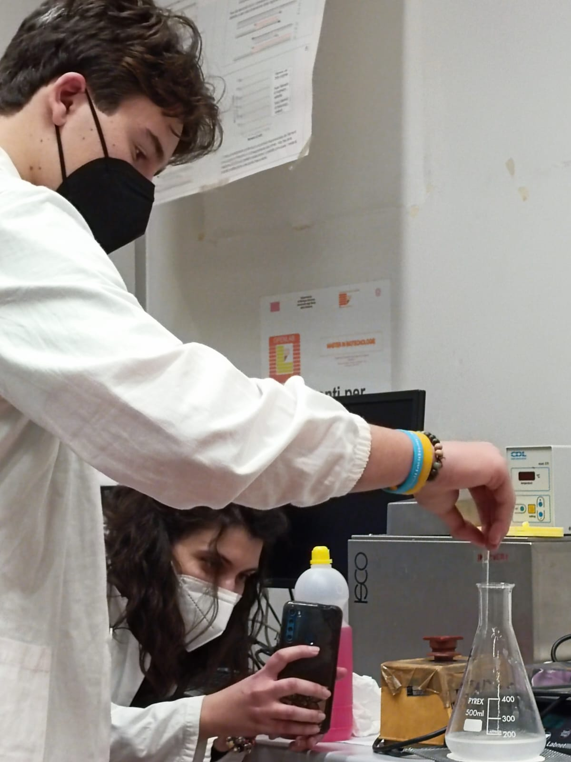
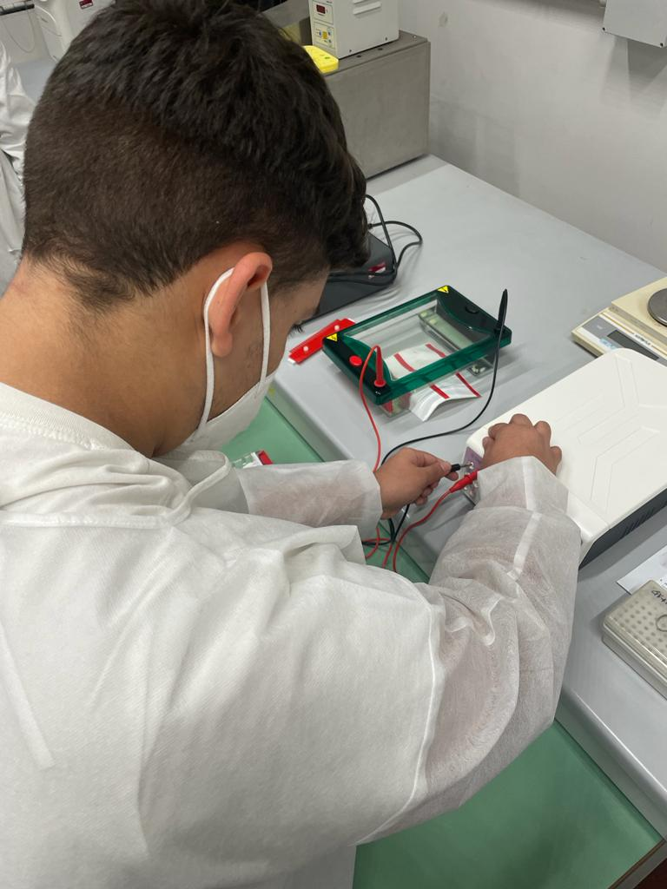
ELETTROFORESI
L'elettroforesi è una tecnica utilizzata nell'ambito delle analisi di laboratorio che sfrutta la massa molecolare e la carica elettrica delle proteine, per valutarne la quantità e la qualità.

Slide 8
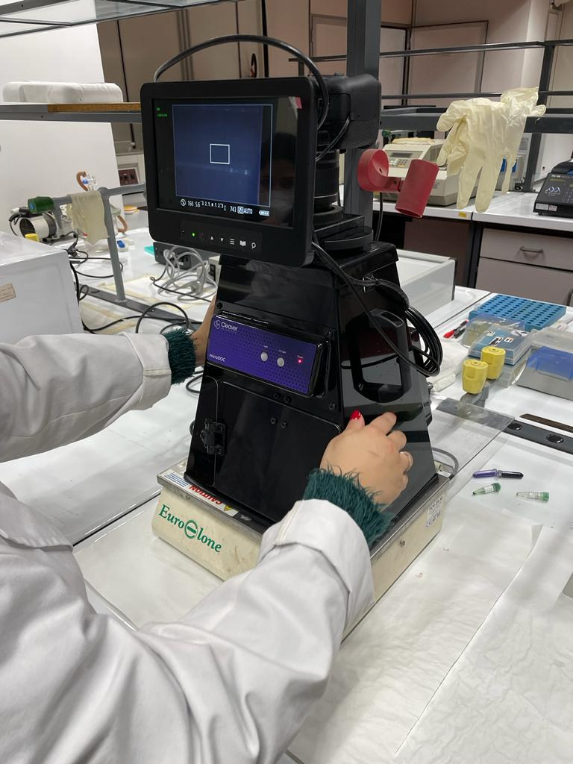
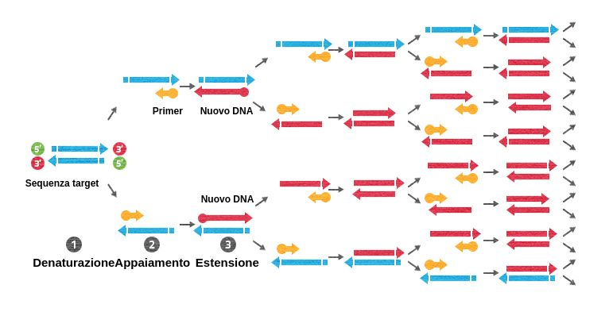
PCR
La proteina C reattiva (PCR) è una proteina di fase acuta, prodotta dal fegato e rilasciata in circolo in seguito ad infiammazione. L'esame della PCR misura la quantità di proteina nel sangue, al fine di rilevare uno stato infiammatorio o monitorare la progressione di una malattia infiammatoria cronica.

